Slide 1
Praktikum NLP
Raphael Baumann
Advisor: Benedikt Ebing
19.12.2023

Slide 2
Recap
Recap Datensatz Mixen Model Anpassung Next Steps
Datensatz (Aufbau, Verteilung)
Permutationstest -> Keine Auswirkung
Hyperparametersuche
Token Size -> Schlechteres Ergebnis da die vortrainierten Embeddings neu instanziiert werden
Learning Rate
Ergebnisse vom Vorjahr -> Debertav3 81.5 f1 Value

Slide 3
Datensatz Mixen - Ansatz
Recap Datensatz Mixen Model Anpassung Next Steps
(Fine-Tune a BERT NLI Model)
Equal Mix Batches
Random Mix Batches
Verdoppelt die Number der Batches anhand des kleinsten Datensatzes
Angewendet nur auf Train nicht auf Validation
len(a) + len(b)

Slide 4
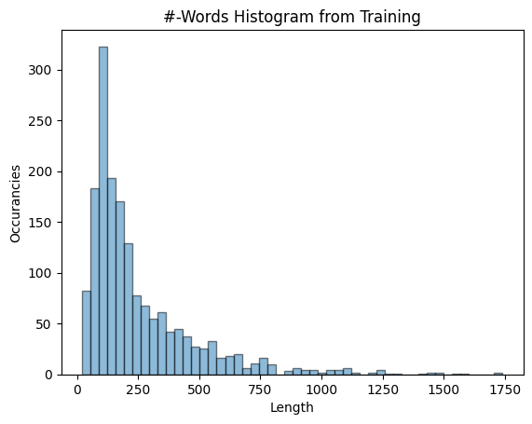
Datensatz Mixen - Ausgangsbasis
Recap Datensatz Mixen Model Anpassung Next Steps
SemEval
1700 Items (Train)

Slide 5
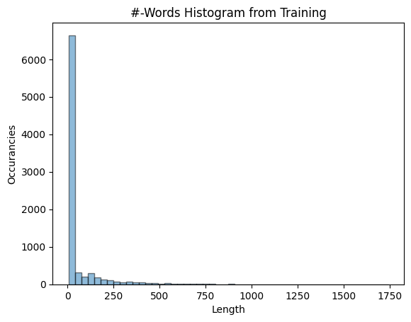
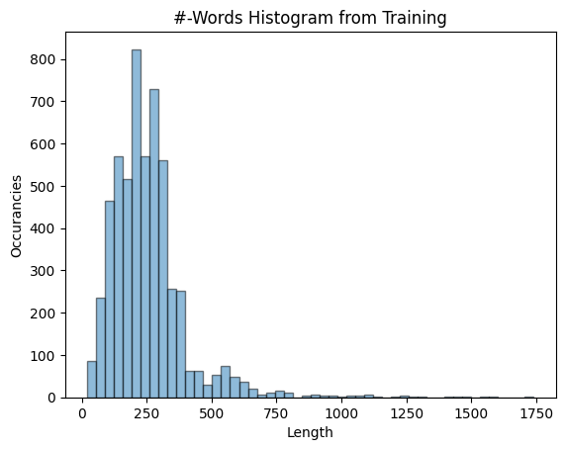
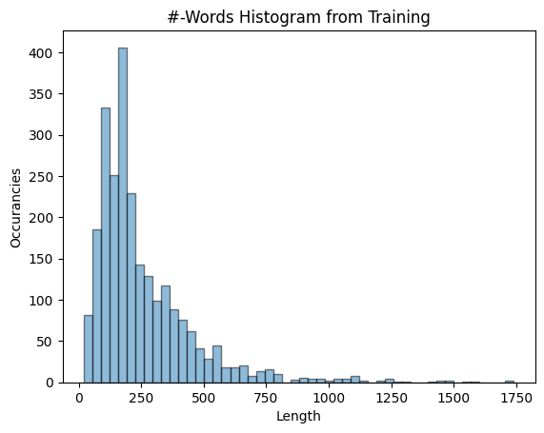
Datensatz Mixen – SemEval Erweitert
Recap Datensatz Mixen Model Anpassung Next Steps
SNLI
6765 Items (Valid)
Healthver
3848 Items (Train + Valid)
Scifact
773 Items (Train + Valid)

Slide 6
Model Apassungen
Recap Datensatz Mixen Model Anpassung Next Steps
v3
v4
v5
v1
v2
Section
Primary
Secondary
Statement
Section
Primary
Secondary
Section
Primary
Secondary
Section
Primary
Secondary
Section
Secondary
Statement
Primary
Statement
Statement
Statement
BERT
BERT
BERT
BERT
BERT
BERT
BERT
BERT
BERT
BERT
BERT for CL
Pool
Pool
Pool
Pool
Pool
Pool
Pool
Pool
Pool
Pool
Cat(u, v, x, y)
Cat(u, v)
Cat(u, v, |u-v|)
cosineSim(u, v)
Dropout + Fully Connected Layer
Dropout + Fully Connected Layer
Dropout + Fully Connected Layer
Map(-1,1 -> 0, 1)
0 or 1
0 or 1
0 or 1
0 or 1
0 or 1

Slide 7
Next Steps
Recap Datensatz Mixen Model Anpassung Next Steps
Konzentration auf Verbesserung des Models durch andere Möglichkeiten
Über Weihnachten die Ausarbeitung anfangen

